Slide 1
অর্থনীতি ক্লাসে সবাইকে স্বাগত

Slide 2
পরিচিতি
শিক্ষক পরিচিতি
পাঠ পরিচিতি
মোঃ আবতাবুল আলম
প্রভাষক(অর্থনীতি)
জনতা কলেজ
উপজেলাঃ ডিমলা
জেলাঃ নিলফামারী ।
মোবাইলঃ ০১৭১৬৫৩১৪৮৭
Email: abtabul72@.com
শ্রেণিঃএকাদশ
বিষয়ঃ অর্থনীতি
অধ্যায়ঃ দ্বিতীয়
ভোক্তা ও উৎপাদকের আচরণ
(Consumer’s & Producer’s Behaviour)
সময়ঃ ৪৫ মিনিট
তারিখঃ ১৭-০৫-২০২০খ্রীঃ

Slide 3
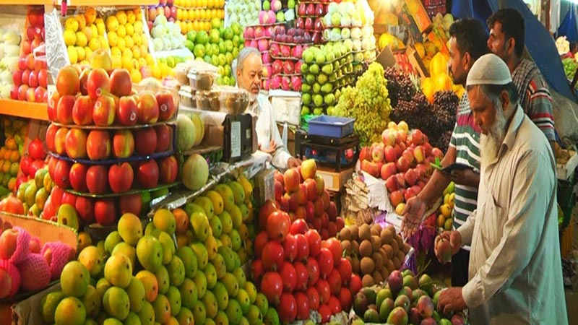
আবহ /ছবি/পাঠে বিষয় বস্তু বের করা
ভোক্তা ও উৎপাদকের আচরণ

Slide 4
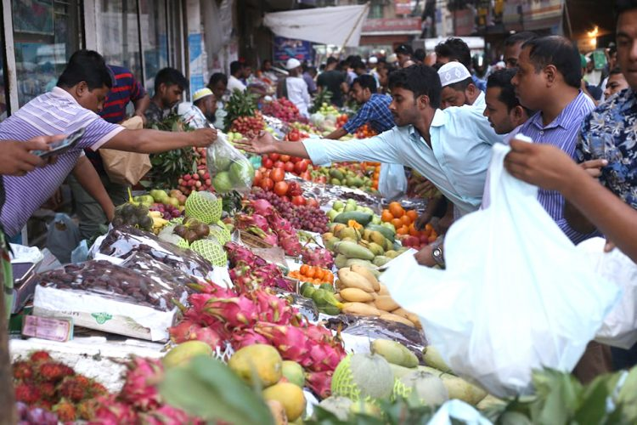
ভোক্তা ও উৎপাদকের আচরণ

Slide 5
আজকের আলোচ্য বিষয়
উপযোগের ধারনা
(Concepts of Utility)
দ্বিতীয় অধ্যায়
প্রথম পিরিয়ড

Slide 6
শিখন ফল
এই পাঠ শেষে শিক্ষার্থীরা-
উপযোগ কি ?
উপযোগের শ্রেণিবিভাগ ,
উপযোগের প্রকারভেদ
ও
উপযোগের পরিমাপ ব্যাখ্যা করতে পারবে ।

Slide 7
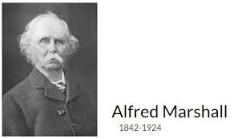
উপযোগ কি ?
সাধারন অর্থে উপযোগ বলতে উপকারিতাকে বুঝায় ।কিন্তু অর্থনীতিতে কোন দ্রব্য বা সেবার দ্বারা মানুষের অভাব পূরণের ক্ষমতাকে বুঝায় । যেমনঃ খাদ্য, বস্ত্র,গায়কের গান ইত্যাদি ।
উপযোগ বিশ্লেষণে অবদান রাখেন-
Daniel Bernoulli-1738
Jerem Bentham-1748
Gossen-1854,Jevons-1871
Walras-1874,Marshall-1890
পরবর্তীকালে Pareto, Hicks, Allen,Samuelson উল্লেখযোগ্য অবদান রাখেন ।
Neoclassical economics
জন্মঃ২৬জুলাই, ১৮৪২,যুক্তরাজ্য
মৃত্যুঃ ১৩জুলাই,১৯২৪,যুক্তরাজ্য
গ্রন্থঃ Principles of Economics-1890

Slide 8
উপযোগের শ্রেণিবিভাগ
রুপগত উপযোগ
স্থানগত উপযোগ
সময় ও কালগত উপযোগ
সেবাগত উপযোগ
স্বত্বগত উপযোগ
জ্ঞানগত উপযোগ

Slide 9
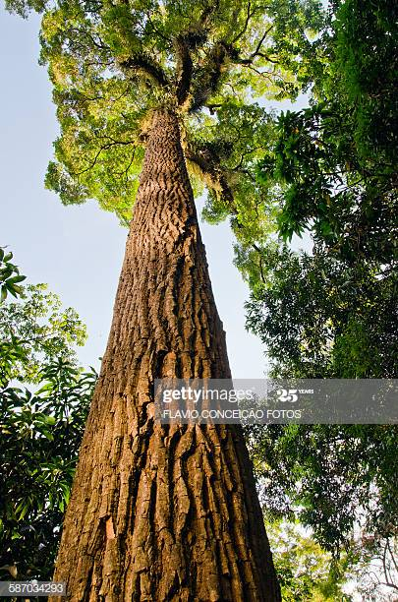
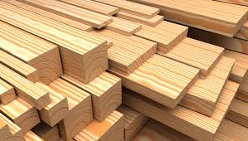
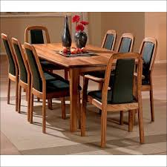
(ক) রুপগত উপযোগ
প্রকৃতি প্রদত্ত বস্তুর রুপ বা আকার পরিবির্তন করে যে উপযোগ সৃষ্টি করা হয় তাকে রুপগত উপযোগ বলে।
যেমনঃ
বনের গাছ হতে কাঠ,
কাঠ হতে আসবাবপত্র ।

Slide 10
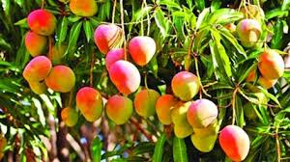
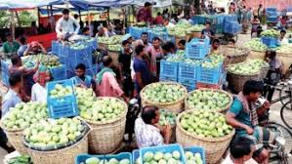
(খ) স্থানগত উপযোগ
একস্থানের দ্রব্য অন্যস্থানে স্থানান্তরের মাধ্যমে যদি উপযোগ সৃষ্টি বা বৃদ্ধি করা যায়, তাকে স্থানগত উপযোগ বলে ।
যেমনঃ রাজশাহীর আম এনে যদি ঢাকায় বিক্রি করা হয় ।

Slide 11
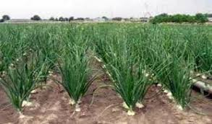
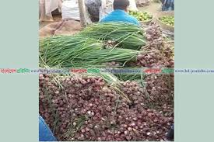
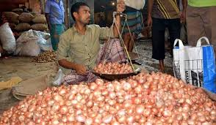
(গ)সময় ও কালগত উপযোগ
কোন দ্রব্য উৎপাদনের পর কিছুকাল মজুদ রাখলে উপযোগ বৃদ্ধি পায়, এর ফলে দ্রব্যের মূল্যও বৃদ্ধি পায় ।
যেমনঃ ফসল ওঠার পর মৌসুম শেষে বিক্রি করলে বেশি দাম পাওয়া যায় ।

Slide 12
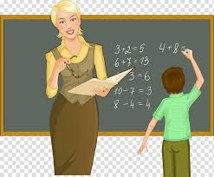
(ঘ)সেবাগত উপযোগ
মানুষের শ্রম ও সেবামূলক কাজের মাধ্যমে যে উপযোগ সৃষ্টি করা হয়, তাকে সেবাগত উপযোগ বলে ।
যেমনঃ একজন শিক্ষক এর শিক্ষা , নার্স এর সেবা বা গায়ক এর গান ।

Slide 13
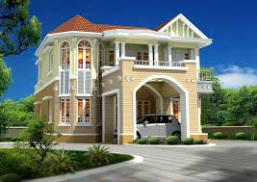
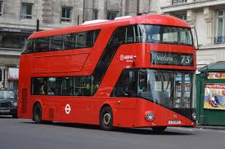
(ঙ) স্বত্বগত উপযোগ
বাড়ি
গাড়ি
কোন এক ব্যক্তির নিকট কোন পন্যের উপযোগ কম কিন্তু অন্যের নিকট উপযোগ বেশি হতে পারে । এক্ষেত্রে পন্যের মালিকানা বা স্বত্ব হস্তান্তর হলে উপযোগ বৃদ্ধি পায় ।
যেমনঃ বাড়ি-ঘর, মোটর গাড়ি ইত্যাদি ।

Slide 14
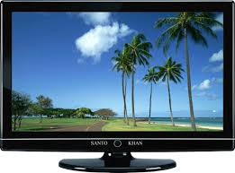
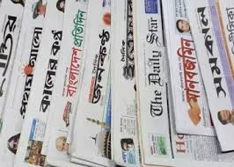
(চ)জ্ঞানগত উপযোগ
অনেক পন্য বা দ্রব্য রয়েছে যেগুলোর ব্যবহার অত্যন্ত প্রয়োজনীয় ।
বইপত্র, রেডিও-টেলিভিশন, খবরের কাগজ ইত্যাদি । যা জ্ঞানগত উপযোগ সৃষ্টি করে ।

Slide 15
উপযোগের পরিমাপ (Measurement of Utility)
সংখ্যাবাচক পরিমাপ
(Cardinal Measurement )
পর্যায়বাচক পরিমাপ
(Ordinal Measurement )
অধ্যাপক মার্শালের মতে,”কোন দ্রব্যের উপযোগ সংখ্যা দ্বারা পরিমাপ করা সম্ভব (১৮৯০)। সাধারনত ১, ২, ৩, ---ইত্যাদি Cardinal সংখ্যা । উপযোগ পরিমাপের একক (Measuring Unit) হচ্ছে ইউটিল (Util)
উপযোগ একটি মনস্তাত্ত্বিক বা মানসিক ধারনা । অধ্যাপক J.R.Hicks ও R.G.D.Allen এ ব্যপারে সুস্পষ্ট ধারনা তুলে ধরেন (১৯৪৩) । সাধারনত l, ll, lll বা 1st,2nd,3rd --ইত্যাদি Ordinal সংখ্যা । এসব সংখ্যাকে পর্যায়গতভাবে সাজানো যায় ।

Slide 16
উপযোগের ধারনা (Concepts of Utility)
কোন নির্দিষ্ট দ্রব্য ভোগে প্রাপ্ত তৃপ্তির স্তরের ভিক্তিতে সংখ্যাগত উপযোগের ধারনা সমুহ নিম্নোক্তভাবে বিন্যাস করা যায় :-
১) প্রাথমিক উপযোগ (Initial Utility)
২) প্রান্তিক উপযোগ (Marginal Utility)
৩) মোট উপযোগ (Total Utility)

Slide 17
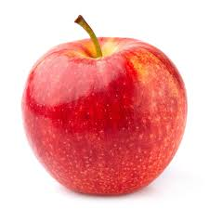
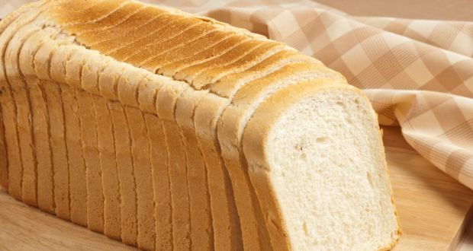
প্রাথমিক উপযোগ (Initial Utility)
একটি আপেল
একটি রুটি
যখন কোন ভোক্তা কোন দ্রব্যের প্রথম একক ভোগ করে যে উপযোগ লাভ কুরে তাকে প্রাথমিক উপযোগ বলে । এ উপযোগ সর্বদাই ধনাত্মক হয় ।
যেমনঃ একজন ভোক্তা ফল বা রুটি ভোগ করে যতটুকু উপযোগ লাভ করে তাই প্রাথমিক উপযোগ হিসাবে বিবেচিত ।

Slide 18
মোট উপযোগ (Total Utility)
প্রথম একক(১০টাকা সমান উপযোগ পায়)
দ্বিতীয়একক(১৮টাকা সমান উপযোগ পায়)
তৃতীয় একক(২৪টাকা সমান উপযোগ পায়)
কোন নির্দিষ্ট সময়ে, একটি দ্রব্যের বিভিন্ন একক থেকে প্রাপ্ত উপযোগের সমষ্টিকে মোট উপযোগ (TU) বলে ।
TU=MU₁+MU₂+MU₃+....+MU_{n}
or,U_{x}=f₁(x₁)+f₂(x₂)+....+f_{n}(x_{n})
Ux= উপযোগের সমষ্টি
f=অপেক্ষক
X1,X2,..Xn=Xদ্রব্যের বিভিন্ন একক

Slide 19
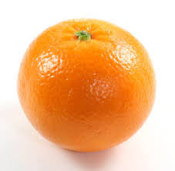
প্রান্তিক উপযোগ (Marginal Utility)
প্রথম একক(১০টাকা সমান উপযোগ পায়)
দ্বিতীয় একক (৮টাকা সমান অতিরিক্ত উপযোগ পায় )
তৃতীয় একক(৬টাকা সমান অতিরিক্ত উপযোগ পায় )
কোন দ্রব্যের ভোগের পরিমানে সামান্য পরিবর্তনের ফলে ঐ দ্রব্যের মোট উপযোগের যে পরিবর্তন ঘটে তাকে প্রান্তিক উপযোগ বলে ।
মোট উপযোগের পরিবর্তন
প্রান্তিক উপযোগ =
ভোগের পরিবর্তনের পরিমান
MU=
MU= প্রান্তিক উপযোগ
TU= মোট উপযোগ
= পরিবর্তন (ডেলটা)
TU
X
+

Slide 20
প্রান্তিক উপযোগের প্রকারভেদ (Types of Marginal Utility)
ক) ধনাত্মক প্রান্তিক উপযোগ (Positive Marginal utility)
যখন ভোক্তা কোন একটি দ্রব্য ভোগের মাধ্যমে মোট উপযোগ বৃদ্ধি পায়, তখন প্রান্তিক উপযোগ ধনাত্মক হয় ।
খ) ঋনাত্মক প্রান্তিক উপযোগ (Negative Marginal utility)
যখন ভোক্তা কোন একটি দ্রব্য ভোগের মাধ্যমে সর্বোচ্চ উপযোগ বা তৃপ্তি লাভের পর ও অধিক একক উক্ত দ্রব্য ক্রমাগত ভোগ করতে থাকে, তখন প্রান্তিক উপযোগ ঋনাত্মক হয় ।
গ)শূন্য প্রান্তিক উপযোগ (Zero Marginal utility)
যখন কোন একটি দ্রব্যের অতিরিক্ত একক ভোগের মাধ্যমে যদি মোট উপযোগের কোন পরিবর্তন না ঘটে বা স্থির থাকে, তখন প্রান্তিক উপযোগ শূণ্য হবে ।

Slide 21
সাধারণ বহুনির্বাচনি প্রশ্ন (Simple MCQ)
মূল্যায়ণ/একক কাজ
১) কোনো দ্রব্যের বিশেষ গুন বা ক্ষমতা যা মানুষের অভাব পূরনে সক্ষম, তাকে কি বলে ?
ক) উৎপাদন খ) উপযোগ
গ) বিনিময় ঘ) যোগান
২) কোন দ্রব্যের অতিরিক্ত এক একক ভোগের মাধ্যমে যে অতিরিক্ত উপযোগ পাওয়া যায়, তাকে কি বলে ?
ক) মোট উপযোগ খ) প্রান্তিক উপযোগ
গ) রুপগত উপযোগ ঘ) বস্তুগত উপযোগ

Slide 22
বহুপদি সমাপ্তিসূচক বহুনির্বাচনি প্রশ্ন (Multiple Completion MCQ)
১) মোট উপযোগ হ’ল, কোন দ্রব্যের-
i) সকল একক হতে প্রাপ্ত উপযোগের সমষ্টি
ii) প্রতি একক হতে প্রাপ্ত প্রান্তিক উপযোগের সমষ্টি
iii) অতিরিক্ত একক হতে প্রাপ্ত অতিরিক্ত উপযোগ
নিচের কোনটি সঠিক ?
ক) I ও ii খ) I ও iii গ)ii ও iii ঘ) I, ii ও iii

Slide 23
অভিন্ন তথ্যভিক্তিক বহুনির্বাচনি প্রশ্ন (Situation Set MCQ)
পার্শ্বের সুচী থেকে ১ ও ২ নম্বর প্রশ্নের উত্তর দাও ।
১) মোট উপযোগ কত ?
ক) ১৬ খ) ২০
গ) ৫৮ ঘ) ৬০
২) উদ্দীপকে কোন ধরনের বিধি কার্যকর হয়েছে ?
ক) ক্রমবর্ধমান প্রান্তিক উপযোগ বিধি
খ) ক্রমহ্রসমান প্রান্তিক উপযোগ বিধি
গ) সম প্রান্তিক উপযোগ বিধি
ঘ) ক্রমহ্রসমান প্রান্তিক উৎপাদন বিধি
দ্রব্যের একক | প্রান্তিক উপযোগ (টাঁকা)
১ | ২০
২ | ১৬
৩ | ১২
৪ | ০৮
৫ | ০৪
৬ | ০০

Slide 24
দলীয় কাজ
ভোগের পরিমান | মোট উপযোগ | প্রান্তিক উপযোগ
১ম একক | ১০ | ১০
২য় একক | ১৯ | ৯
৩য় একক | ২৭ | ?
৪র্থ একক | ৩৪ | ৭
৫ম একক | ৩৭ | ৩
৬ষ্ঠ একক | ৩৫ | -২
উদ্দীপক থেকে অংকিত লেখচিত্র কোনটি
TU
MU
MU TU
TU
MU

Slide 25
সৃজনশীল প্রশ্ন(CQ)
বাড়ির কাজ
জ্ঞানমূলক প্রশ্ন
অনুধাবন মূলক প্রশ্ন
১)ইউটিল কি ?
২) প্রান্তিক উপযোগ কি ?
৩) রুপগত উপযোগ কি ?
১) প্রান্তিক উপযোগ কেন ঋনাত্মক হয় ?
২) মোট উপযোগ কখন
কমে ?

Slide 26
সবাইকে
ধন্যবাদ

